Slide 1
ГБОУ СОШ «ОЦ» с.Дубовый Умет муниципального района Волжский Самарской области
Тестовые вопросы по
здоровому образу жизни
2 класс
Работу выполнила:
учитель начальных классов
ГБОУ СОШ «ОЦ» с.Дубовый Умет
Колесникова Е.С.

Slide 2
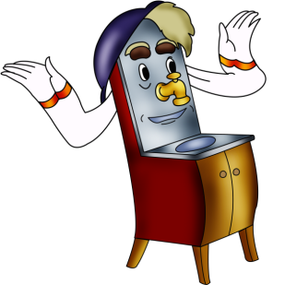
Как зовут изображённого сказочного героя, любящего чистоту? Выбери ответ.
Гуффи Мойдодыр Плуто

Slide 3
Попробуй еще раз

Slide 4
Молодец

Slide 5
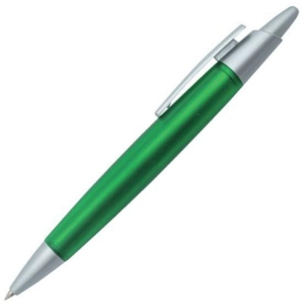
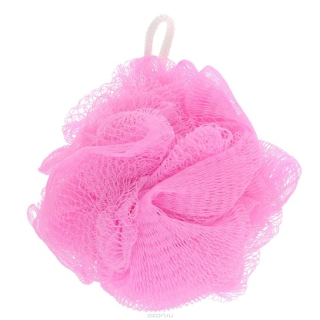
Выбери предмет, который необходим человеку для ухода за кожей.

Slide 6
Попробуй еще раз

Slide 7
Молодец

Slide 8
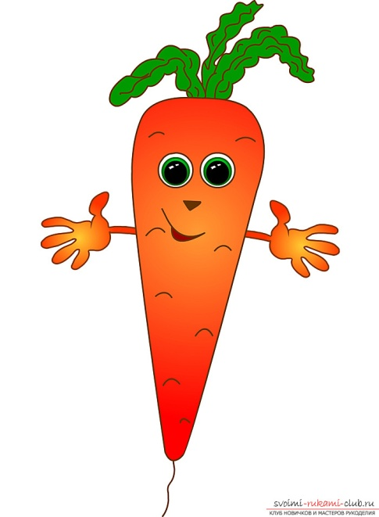
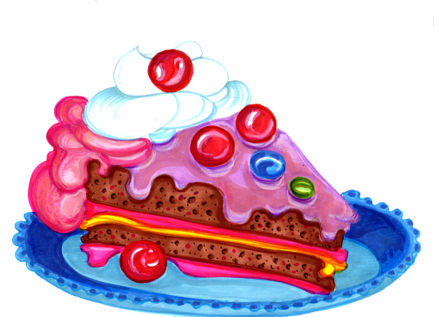
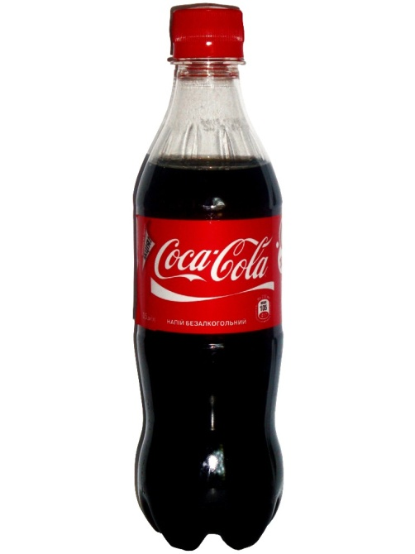
Выбери продукт питания, полезный для здоровья.

Slide 9
Попробуй еще раз

Slide 10
Молодец

Slide 11
Прочитай загадку. Выбери отгадку. Болеть мне некогда друзья, В футбол, хоккей играю я. И я собою очень горд, Что дарит мне здоровье… торт сорт спорт

Slide 12
Попробуй еще раз

Slide 13
Молодец

Slide 14
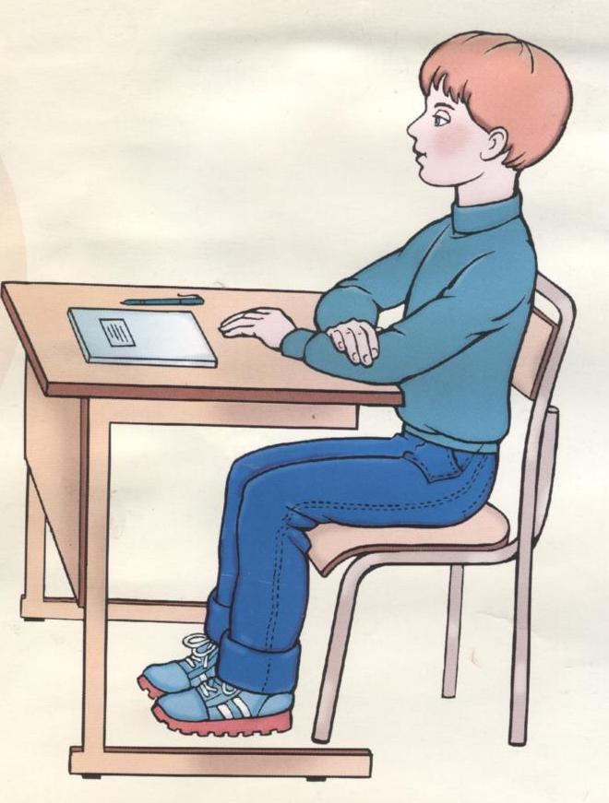
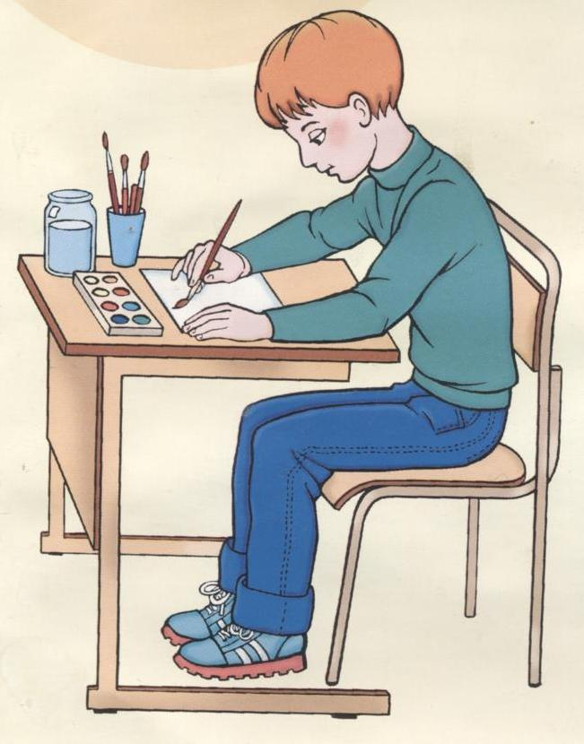
Выбери картинку, где изображена правильная посадка за партой.

Slide 15
Попробуй еще раз

Slide 16
Молодец

Slide 17
Как следует вести себя при ссоре с другом?
обозвать
ударить
спокойно поговорить о причине ссоры

Slide 18
Попробуй еще раз

Slide 19
Молодец

Slide 20
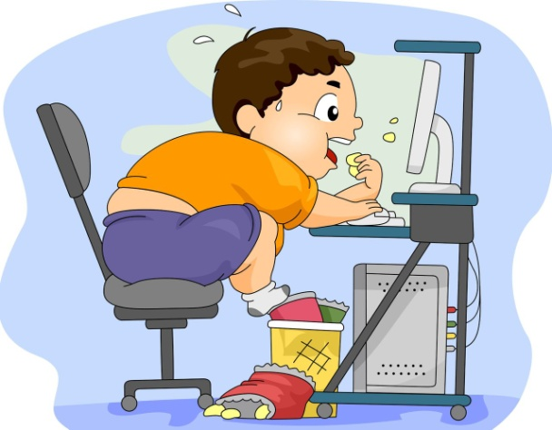
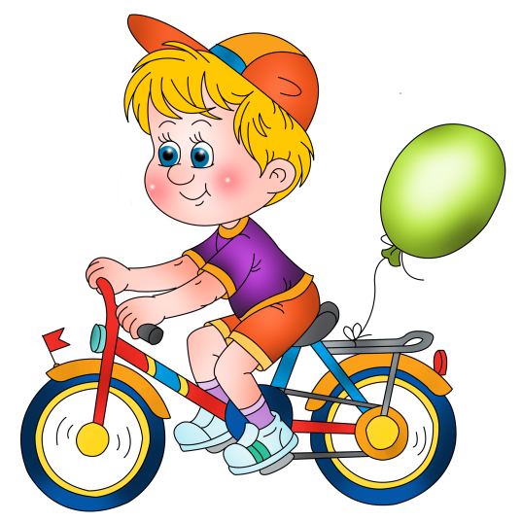
Выбери картинку, на которой изображено полезное для здоровья человека занятие.

Slide 21
Попробуй еще раз

Slide 22
Молодец

Slide 23
Выбери то действие, которое приносит пользу здоровью.
ходить в грязной одежде
есть больше сладостей
чаще бывать на свежем воздухе

Slide 24
Попробуй еще раз

Slide 25
Молодец

Slide 26
«Анаграмма» Переставь буквы, так чтобы получилось слово: дказаря заря зарядка прогулка

Slide 27
Попробуй еще раз

Slide 28
Молодец

Slide 29
Ура! У тебя все получилось!!!

Slide 30
Список использованной литературы 1. https://yandex.ru/images 2. https://infourok.ru 3. https://nsportal.ru/nachalnaya-shkola

